Slide 1

第七章 放大电路中的反馈
7.1 反馈的概念
7.2 负反馈对放大电路性能的影响
7.3 深度负反馈放大电路的估算
7.4 负反馈放大电路的自激振荡

Slide 2

7.1 反馈的概念
7.1.1 反馈的定义
在放大电路中信号的传输是从输入端到输出端，这个方向称为正向传输。
反馈就是将输出信号取出一部分或全部送回到放大电路的输入回路，与原输入信号相加或相减后再作用到放大电路的输入端。
反馈信号的传输是反向传输。所以放大电路无反馈也称开环，放大电路有反馈也称闭环。

Slide 3
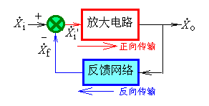



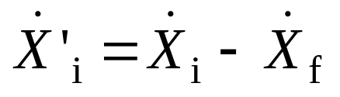
反馈的示意图见图7-1。
是输入信号，
是反馈信号，
称为净输入信号。
所以有
图7-1 反馈概念方框图

Slide 4
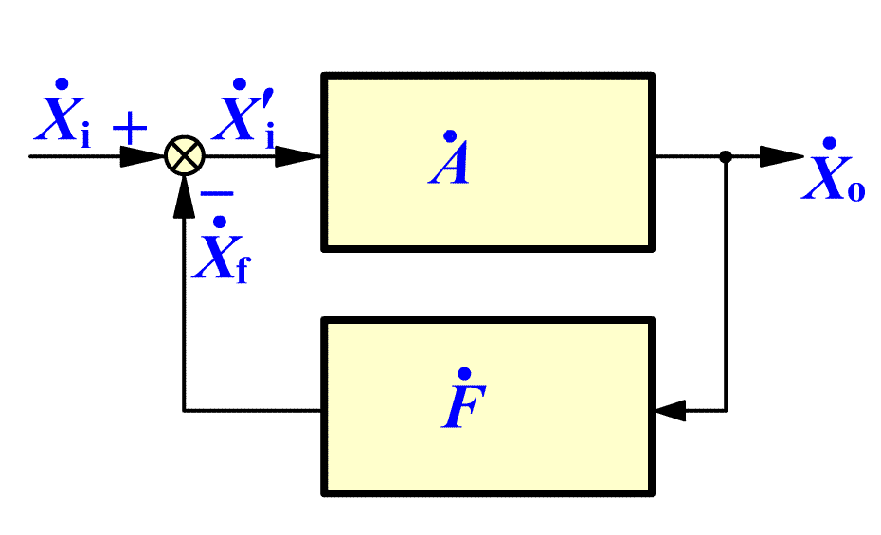
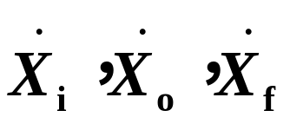
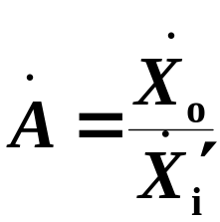
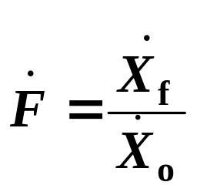
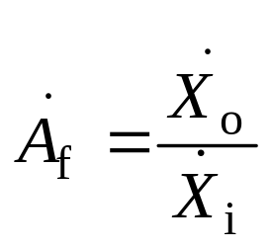
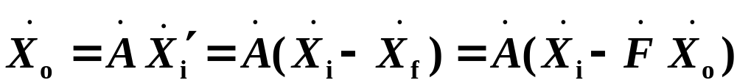
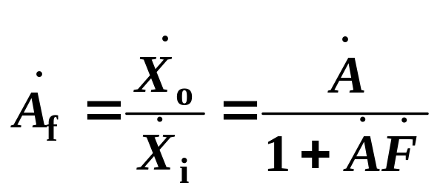
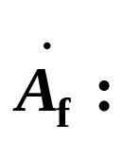
分别为输入信号、输出信号和反馈信号；
---开环放大倍数
反馈放大电路方框图
---反馈系数
---闭环放大倍数
因为：
得：闭环放大倍数

Slide 5
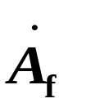
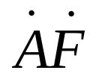
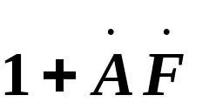
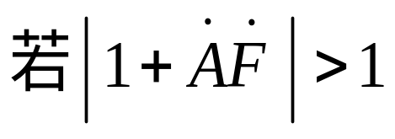

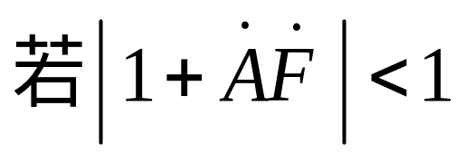

引入反馈后，放大电路对外加输入信号的放大倍数。
闭环放大倍数
环路增益 ：在反馈放大电路中，信号沿放大网络和反馈网络组成的环路传递一周后所得到的放大倍数。
引入反馈后，放大电路的放大倍数与无反馈时相比所变化的倍数。
反馈深度
——负反馈；
——正反馈。

Slide 6
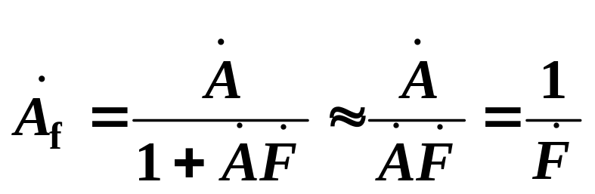
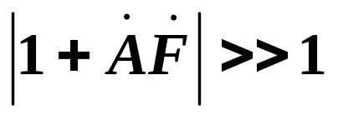

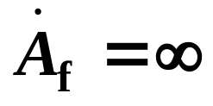
若
——深度负反馈
结论：深负反馈放大电路的放大倍数主要由反馈网络的反馈系数决定，能保持稳定。
若
则
——自激振荡

Slide 7

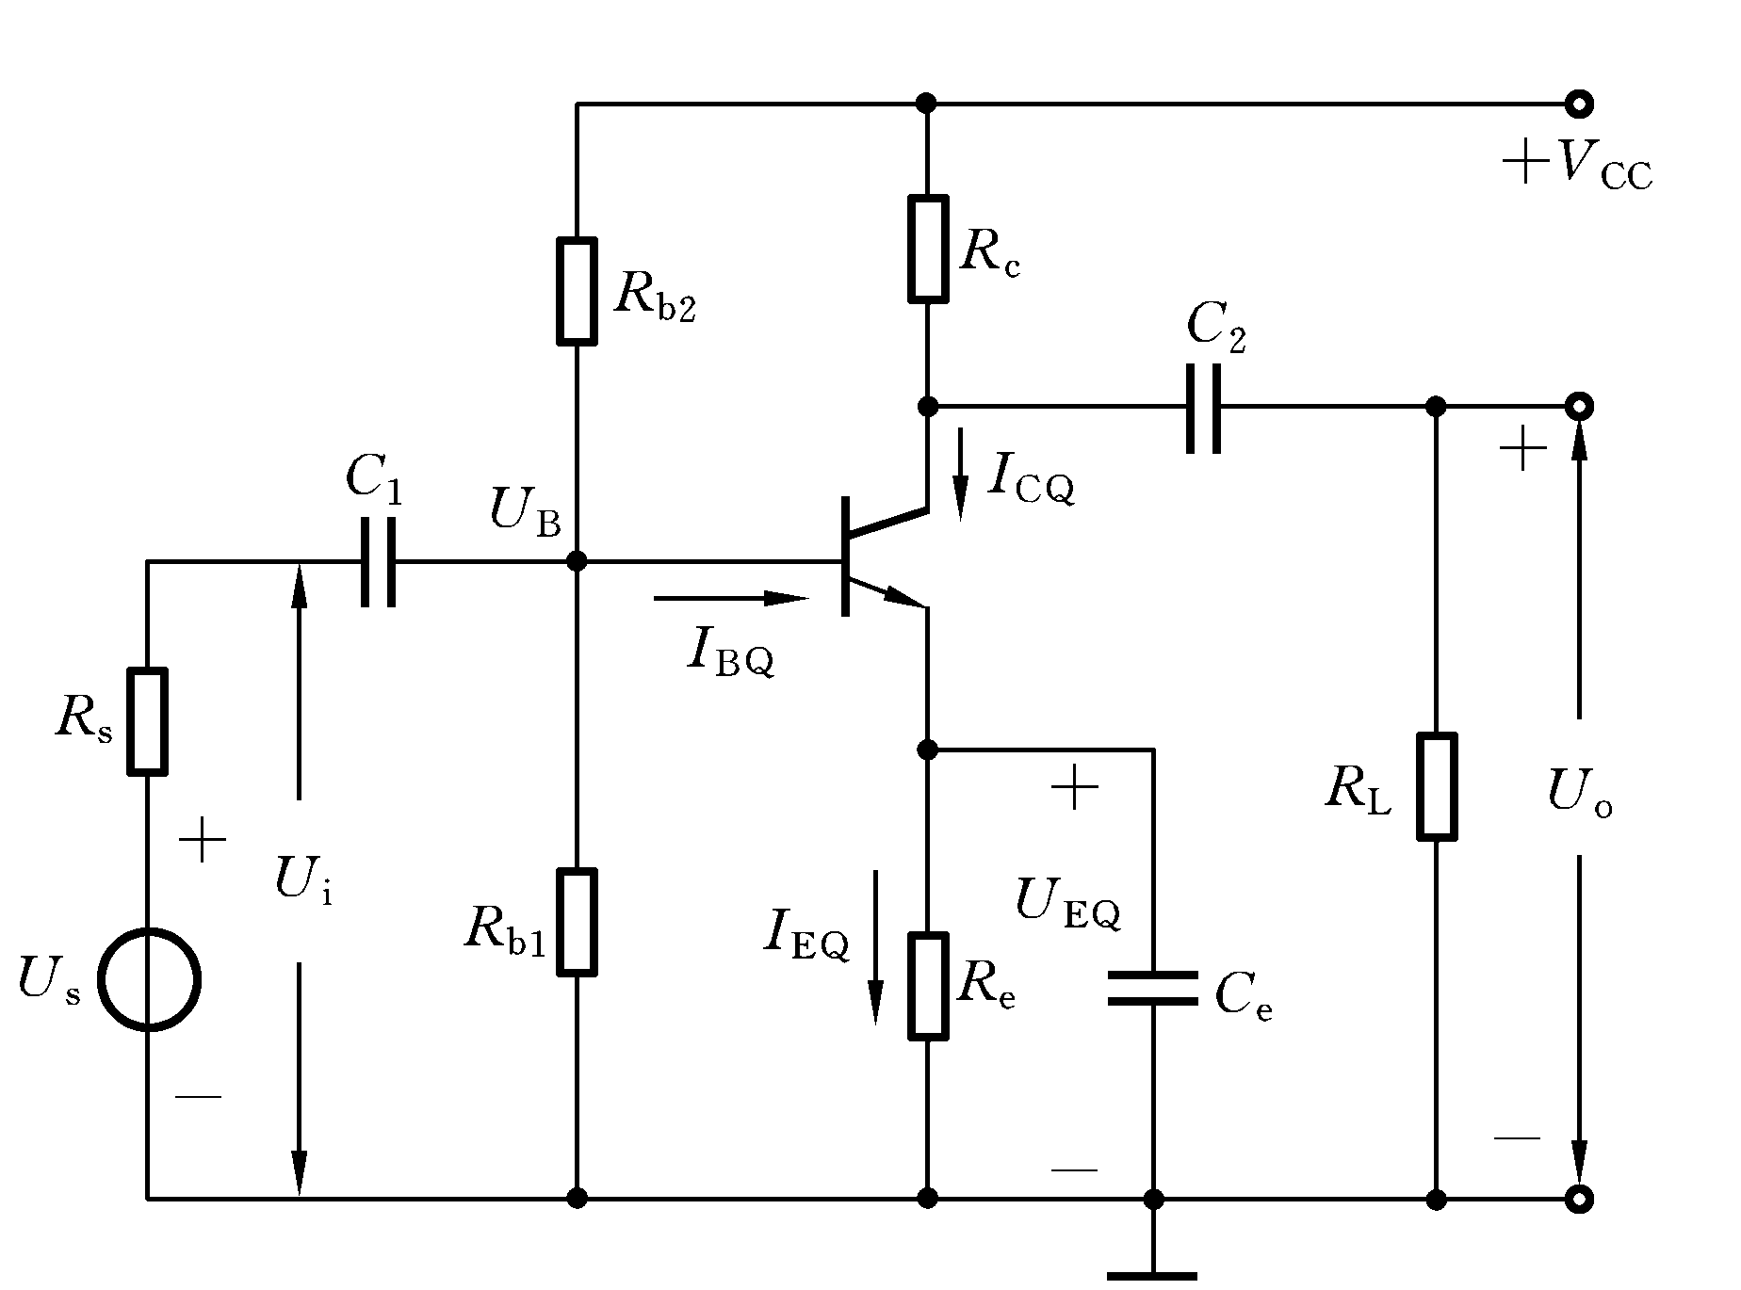
反馈的例子：
图7-2是共射极放大电路，采用分压偏置电路可以稳定静态工作点。
R_{b1} 和 R_{b2} 分压，使基极 U_{B} 固定。
图 7-2
T
I_{CQ} (I_{EQ})
U_{EQ} = I_{EQ}R_{e}
U_{BQ} 固定
I_{CQ}
I_{BQ}
U_{BEQ} = U_{BQ}- U_{EQ}
使 I_{CQ} 基本不随温度变化，稳定了静态工作点。

Slide 8
放大电路中的反馈，是指将放大电路输出电量(输出电压或输出电流)的一部分或全部，通过一定的方式，反送回输入回路中。
U_{BEQ} ≈ U_{BQ} - I_{CQ}R_{E}
将输出电流 I_{CQ}(I_{EQ}) 反馈回输入回路，改变U_{BEQ}，使 I_{CQ} 稳定。
由此可见，欲稳定电路中的某个电量（如上例I_{CQ}），应采取措施将该电量反馈回输入回路，从而牵制原来的电量，使之基本保持稳定。

Slide 9

7.1.2 反馈的分类
一、正反馈和负反馈
加入反馈后，净输入信号| X_{i}' | > | X_{i} | ，输出幅度增加 。——
正反馈
加入反馈后，净输入信号| X_{i}' | < | X_{i} | ，输出幅度下降。——
负反馈
正反馈和负反馈的判断法：瞬时极性法。
先假定某一瞬间输入信号的极性，然后按信号的放大过程，逐级推出输出信号的瞬时极性，最后根据反馈回输入端的信号对原输入信号的作用，
判断出反馈的极性。

Slide 10
瞬时极性法
净输入信号：
如果反馈信号的瞬时极性使净输入减小，则为负反馈；反之为正反馈。
利用瞬时极性法判断时，需要掌握的极性关系包括：
对共射组态的三极管来说，基极和发射极的极性相同，基极和集电极极性相反；
对运算放大器来说，同相输入端和输出电压极性相同，反相输入端和输出电压极性相反。

Slide 11
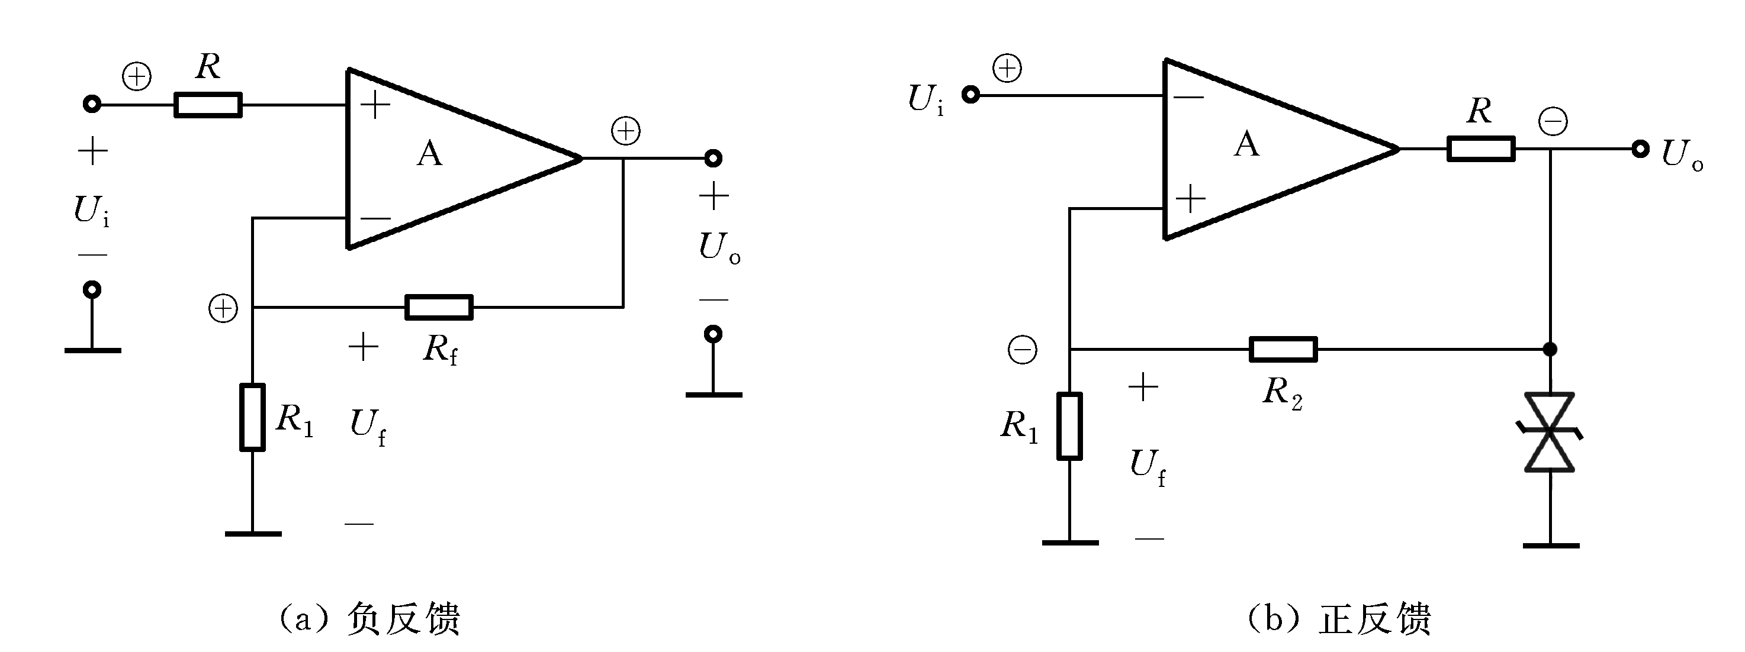
例：用瞬时极性法判断电路中的反馈极性。
⊕
因为差模输入电压等于输入电压与反馈电压之差,反馈信号削弱了输入信号，因此为负反馈。
反馈增强了输入电压，
所以为正反馈。

Slide 12
一般地，对于运算放大器电路，
当输出端与反相输入端相连时，构成负反馈电路；
当输出端与同相输入端相连时，构成正反馈电路。

Slide 13
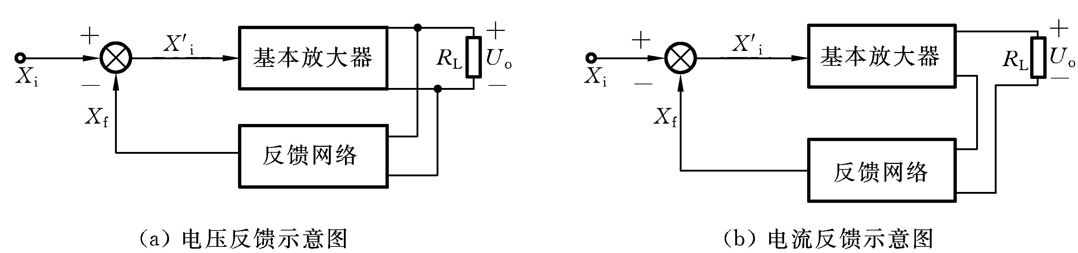
二、电压反馈和电流反馈
如果反馈信号取自输出电压，则为电压反馈；电压负反馈的反馈信号与输出电压成比例；
反馈信号取自输出电流，则为电流反馈，电流负反馈的反馈信号与输出电流成比例。

Slide 14
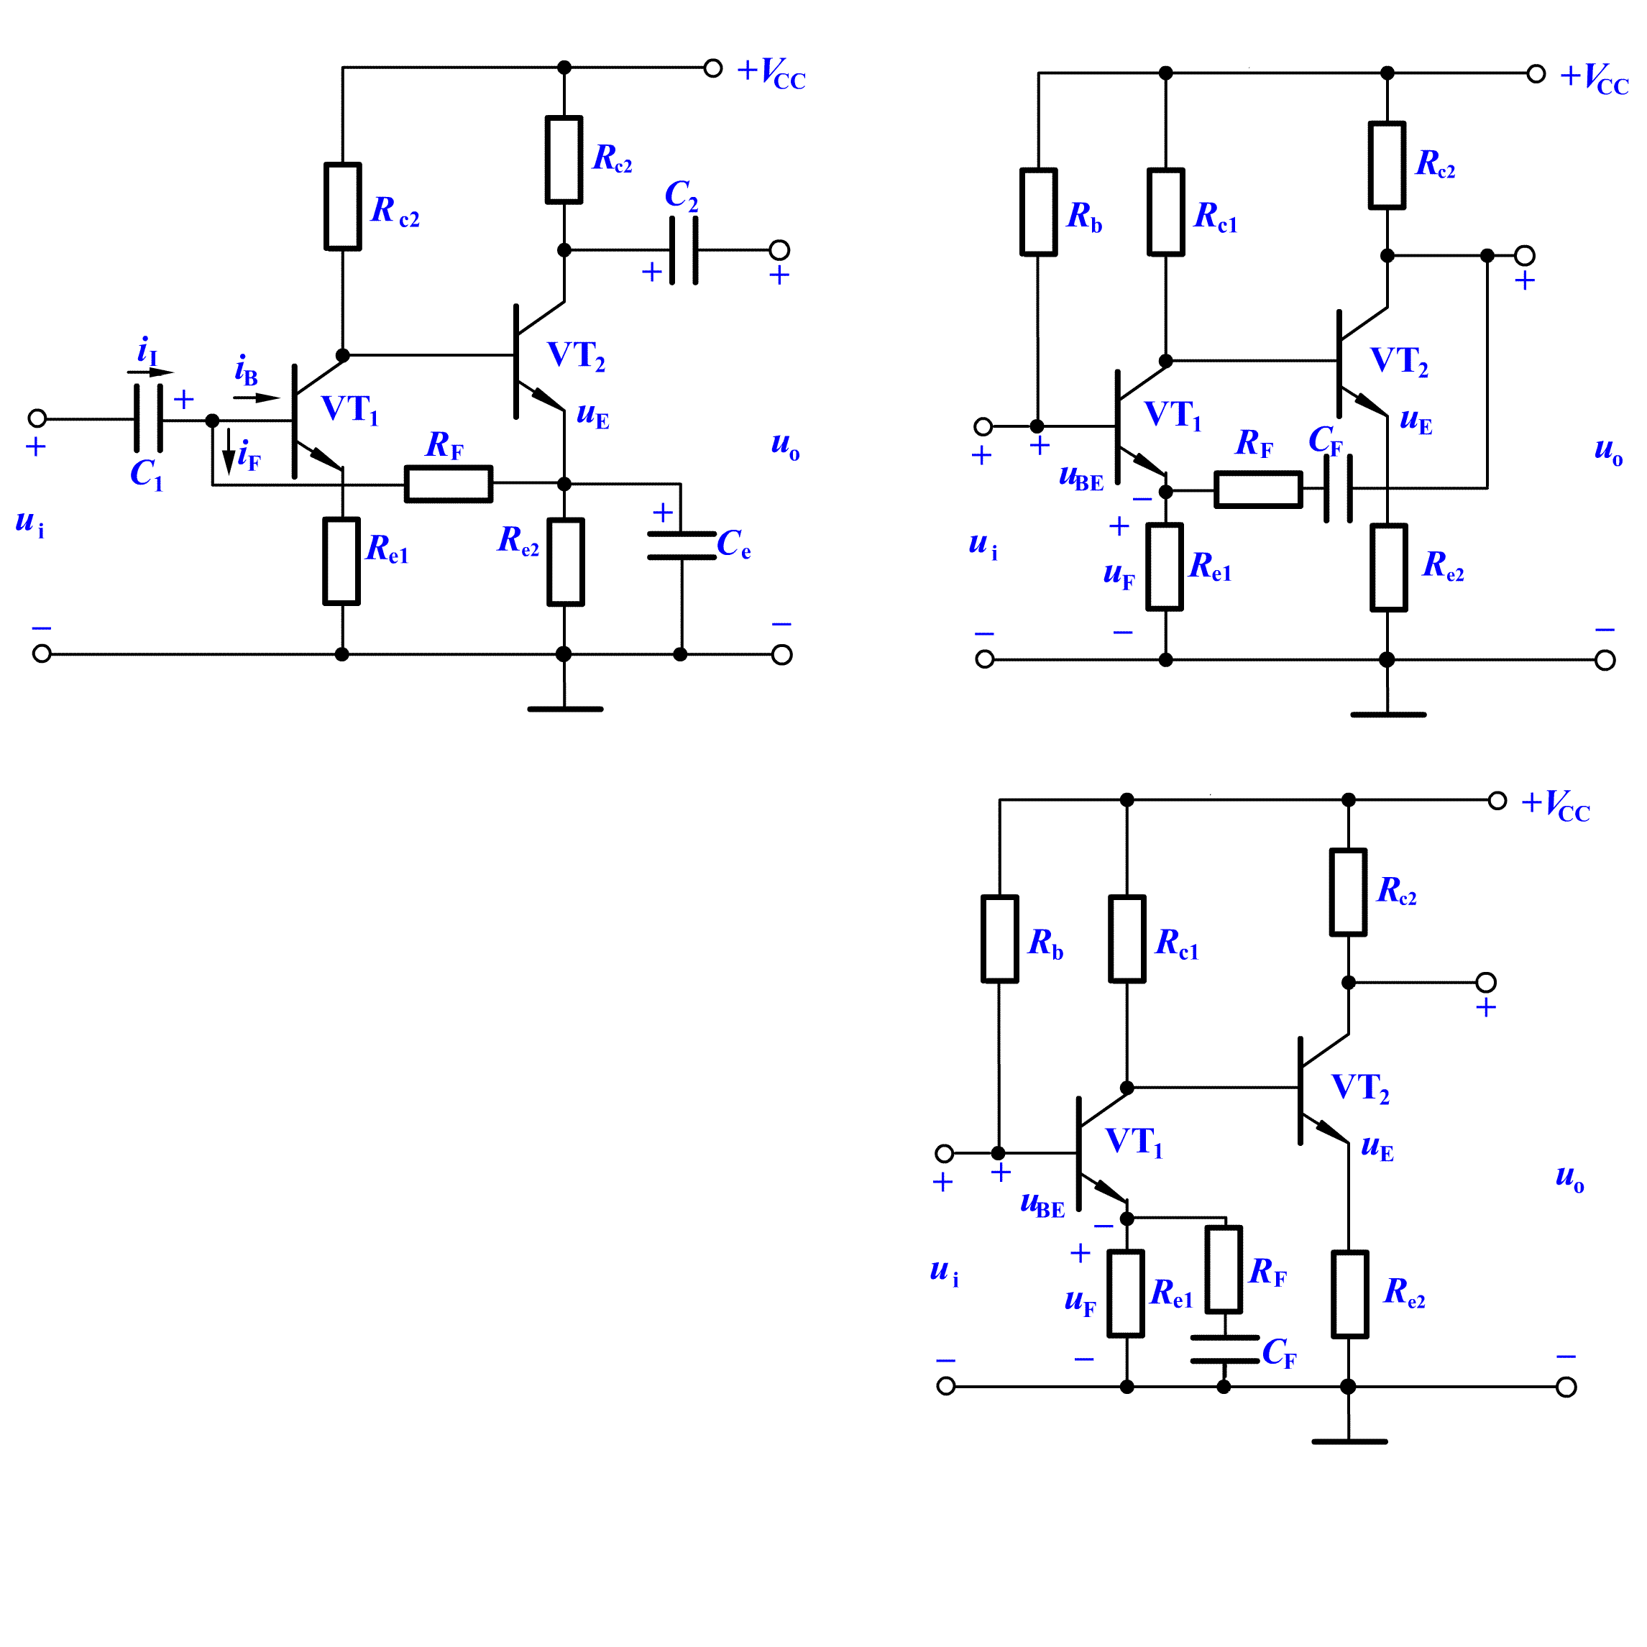
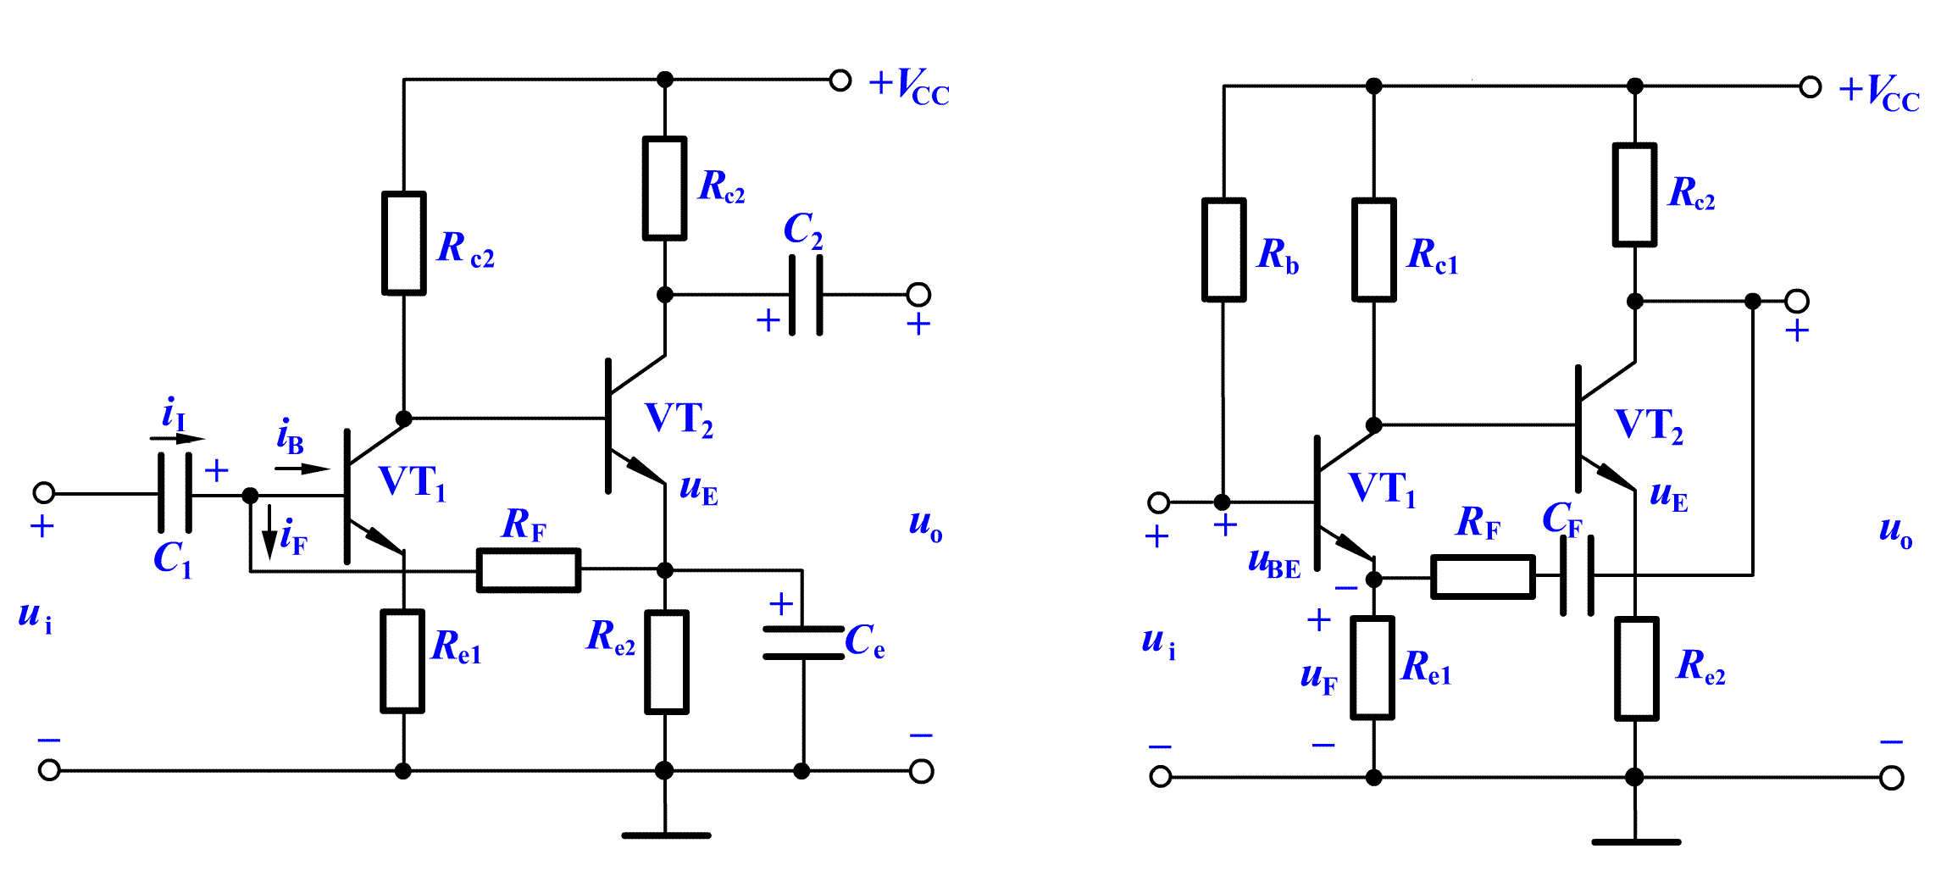
判断方法一：输出短路法
假设将输出端交流短路，如果反馈信号消失，则为电压反馈；否则为电流反馈。
例：
反馈信号消失，所以为电压反馈。
反馈信号未消失，所以为电流反馈。

Slide 15
判断方法二：如果放大器的输出端和反馈网络的采样端共点，也就是放大器的输出端和反馈网络的采样端并接在一起，就是电压反馈，否则是电流反馈。
电流反馈
电压反馈

Slide 16

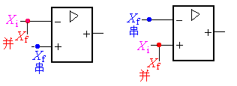
此时反馈信号与输入信号是电流相加减的关系。
三、串联反馈和并联反馈
此时反馈信号与输入信号
是电压相加减的关系。
反馈信号与输入信号加在放大电路输入回路的同一个电极，则为并联反馈；反之，加在放大电路输入回路的两个电极，则为串联反馈。
对于三极管来说，反馈信号与输入信号同时加在输入三极管的基极或发射极，则为并联反馈；一个加在基极一个加在发射极则为串联反馈。
对于运算放大器来说，反馈信号与输入信号同时加在同相输入端或反相输入端，则为并联反馈；一个加在同相输入端一个加在反相输入端则为串联反馈。

Slide 17
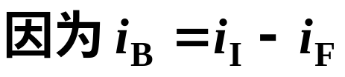
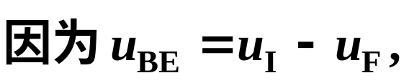
例：
所以为并联反馈；
所以为串联反馈。

Slide 18
四、交流反馈和直流反馈
反馈信号只有交流成分时为交流反馈，反馈信号只有直流成分时为直流反馈，既有交流成分又有直流成分时为交直流反馈。
(a)直流负反馈
(b)交流负反馈
直流负反馈可稳定静态工作点，交流负反馈用以改善放大电路的性能。

Slide 19
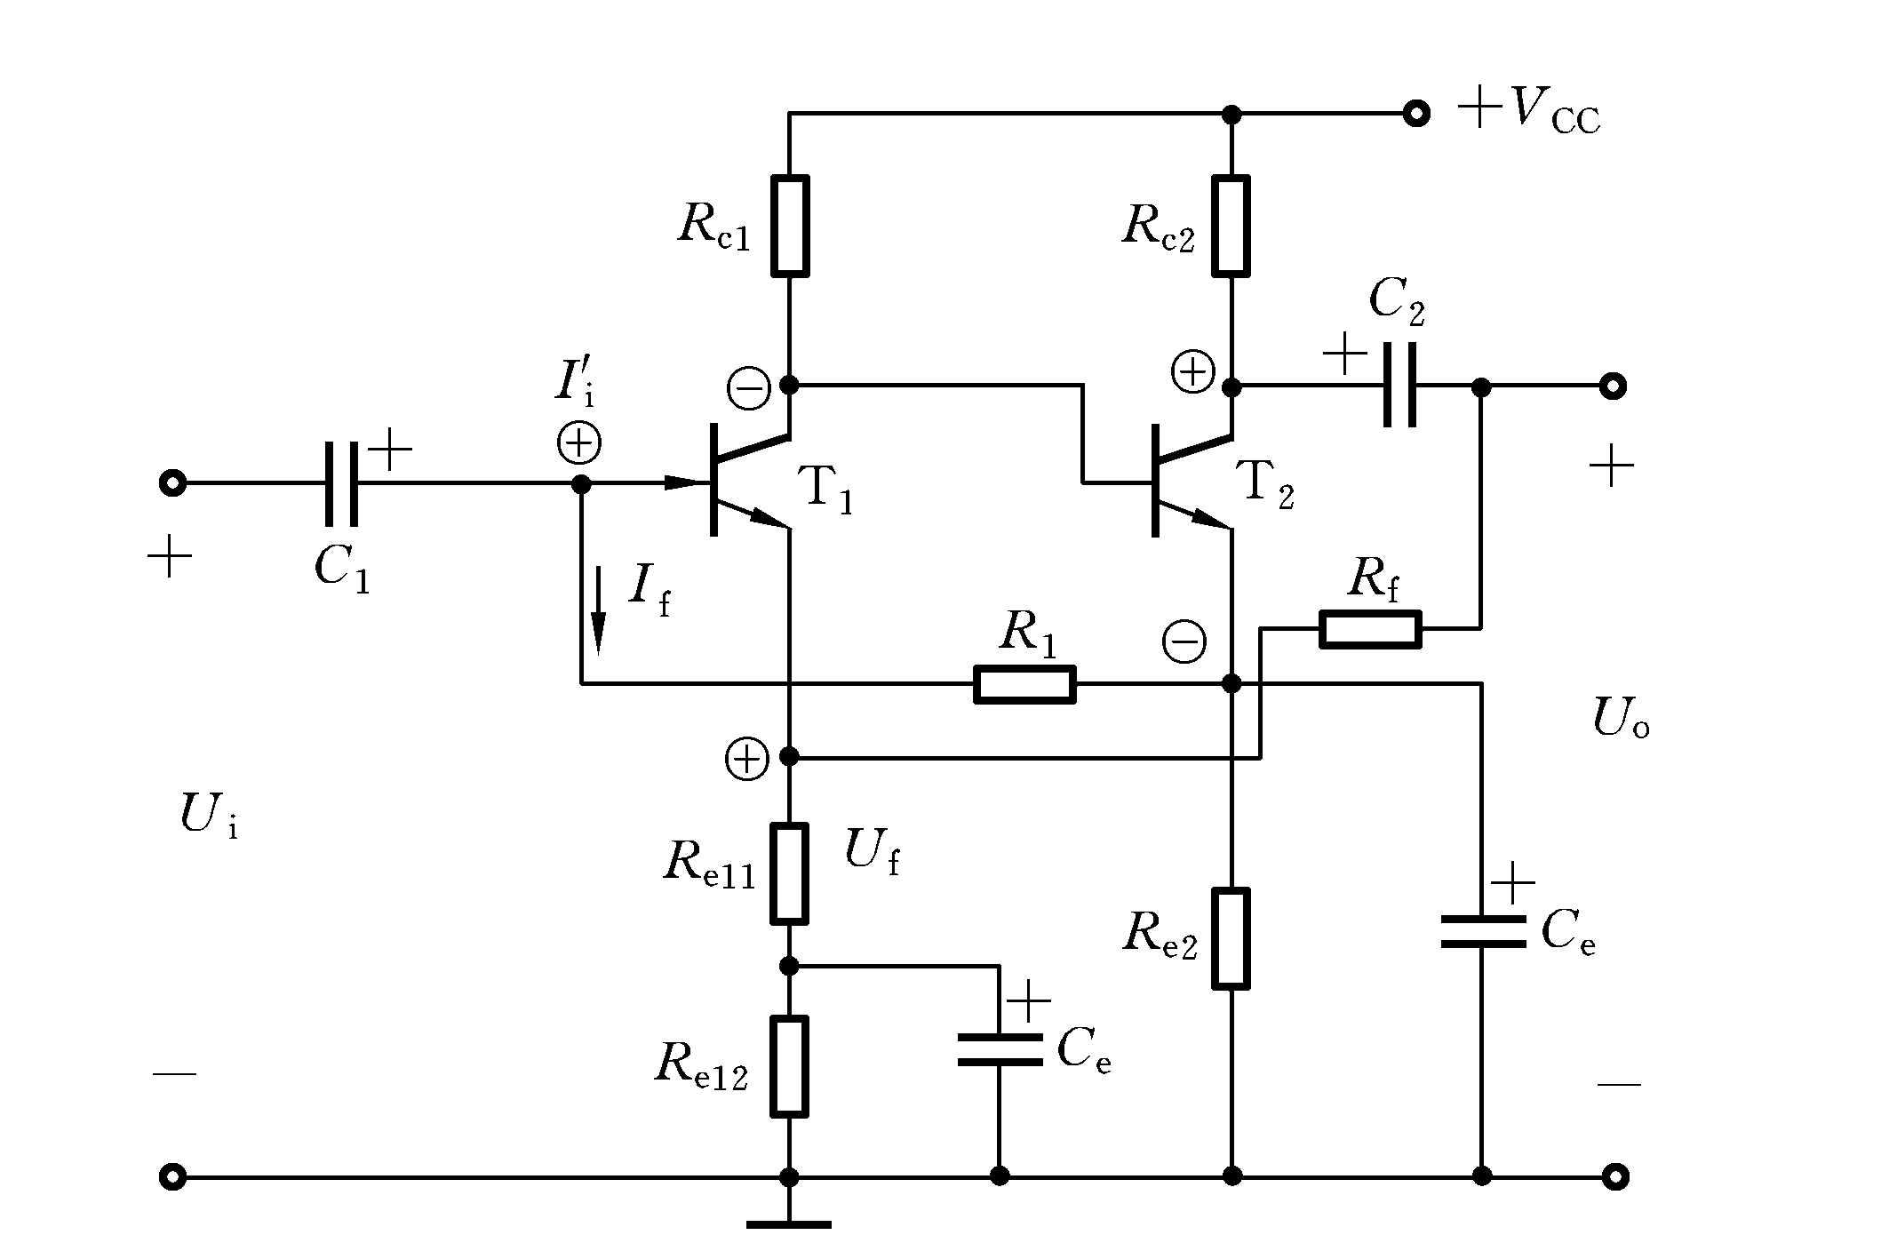
直流电流
并联负反馈
交流电压串联负反馈

Slide 20
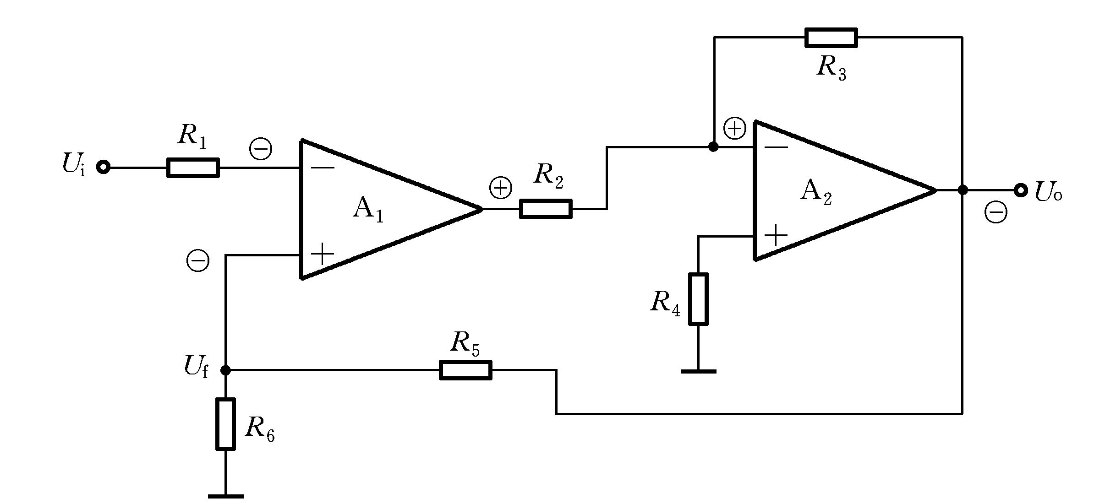
级内反馈，交直流电压
并联负反馈
级间反馈，交直流电压串联负反馈

Slide 21
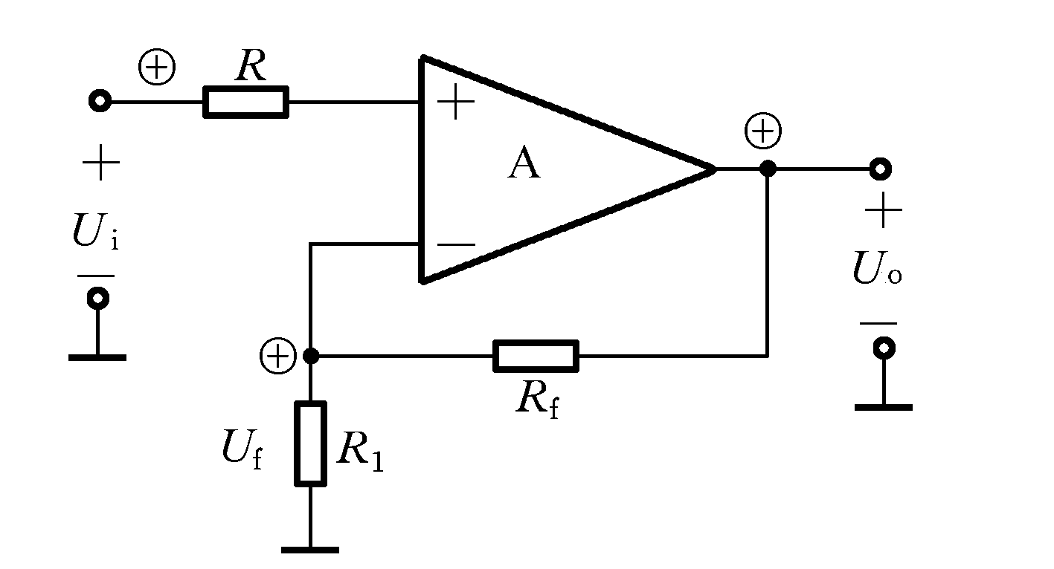
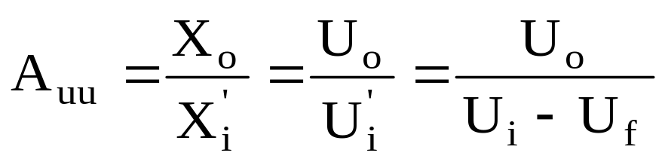
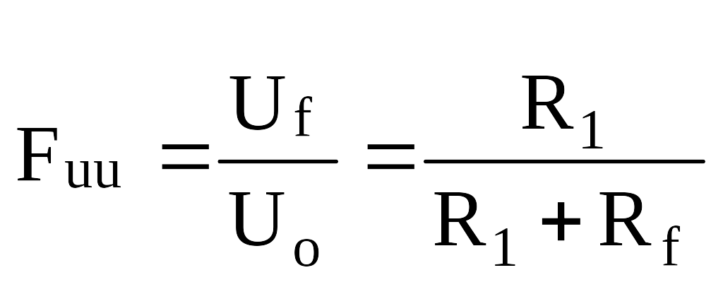
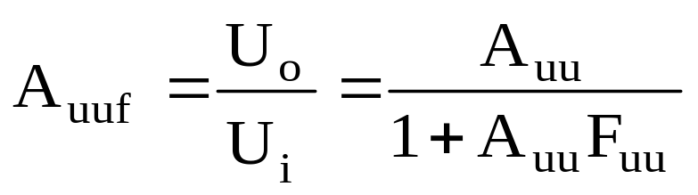
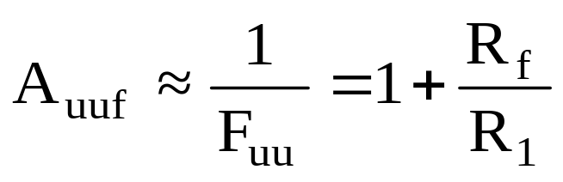
7.1.3 负反馈的四种类型
1、电压串联负反馈
开环增益：
反馈系数：
闭环增益：
图 7-7 电压串联负反馈
对于理想运放：

Slide 22
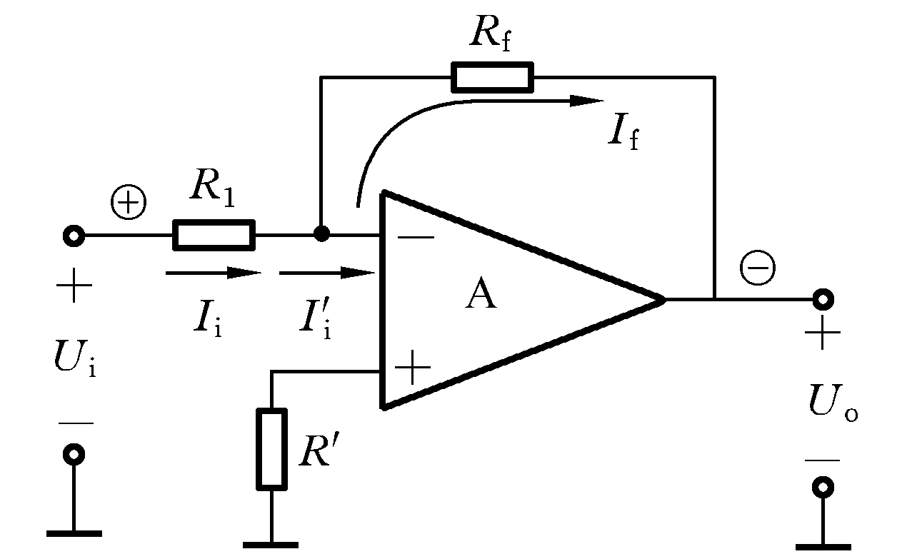
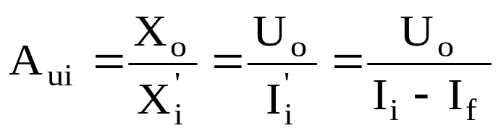
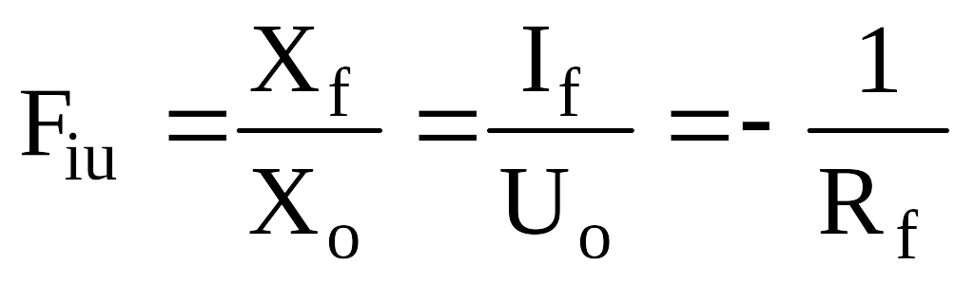
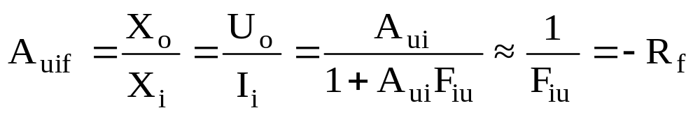
2、电压并联负反馈
开环增益：
反馈系数：
闭环增益：
图 7-8 电压并联负反馈

Slide 23
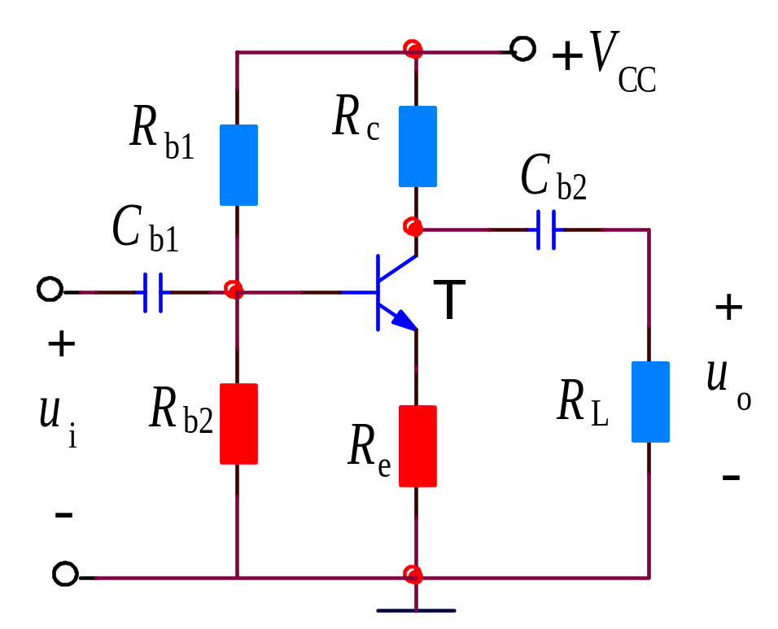
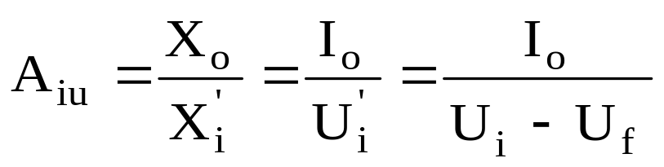
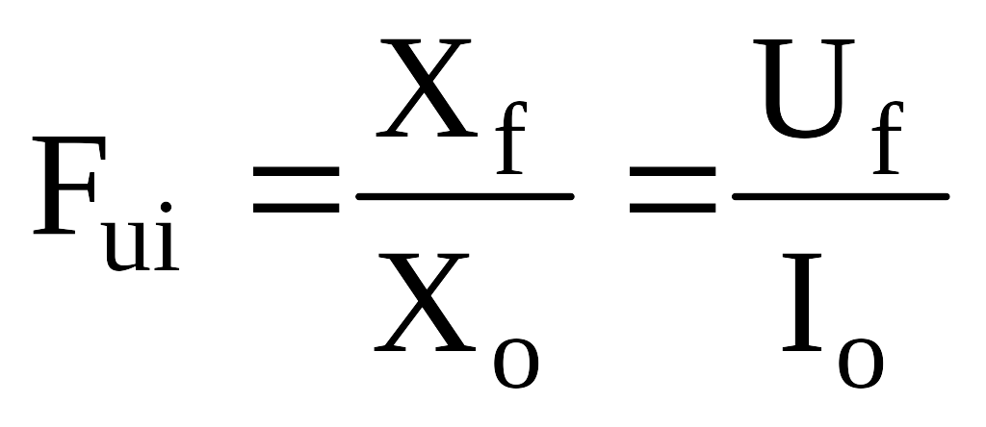
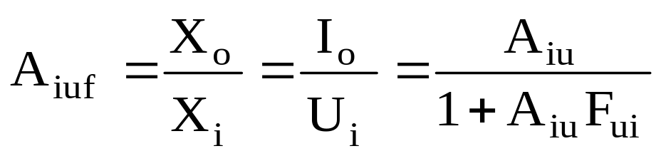
3、电流串联负反馈
开环增益：
反馈系数：
闭环增益：
图7-9 电流串联负反馈

Slide 24
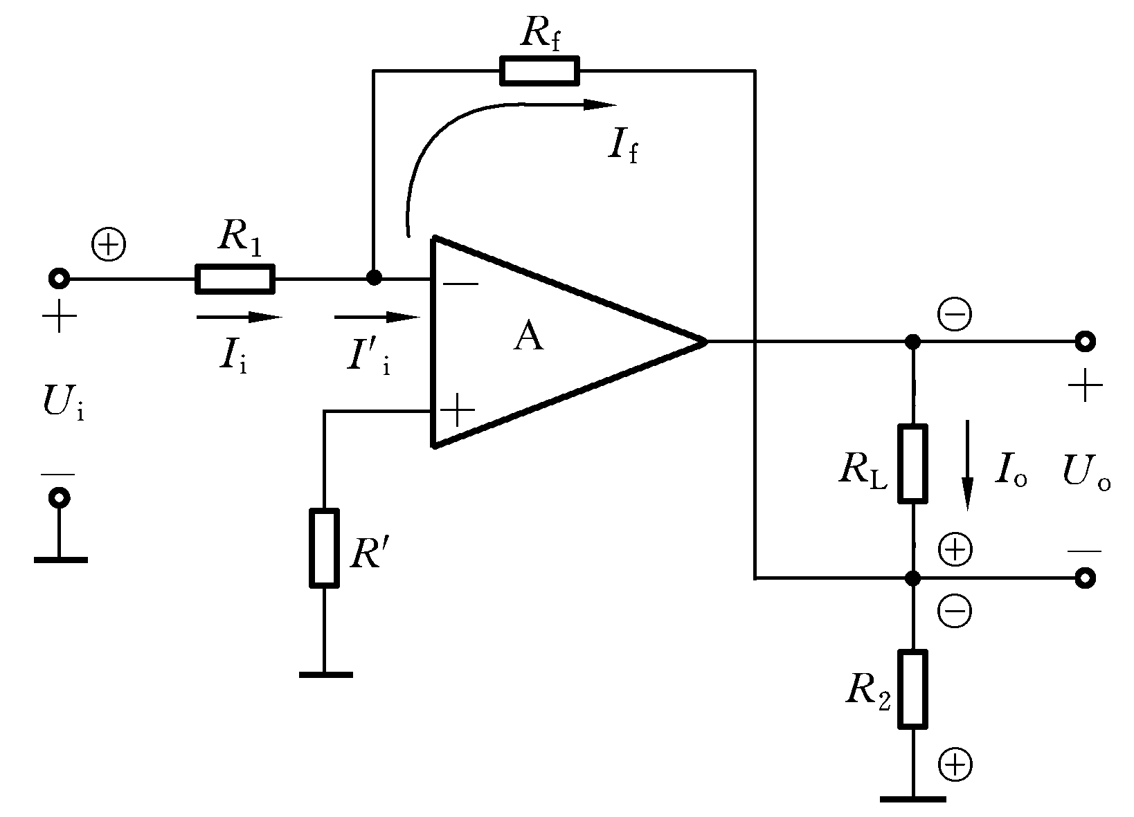
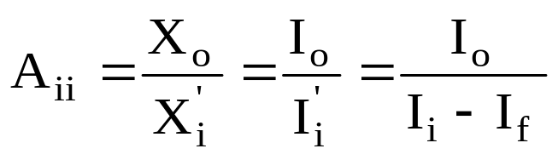
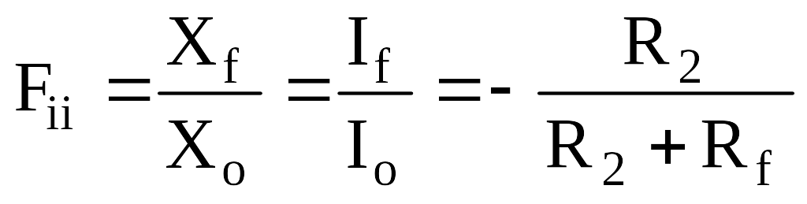
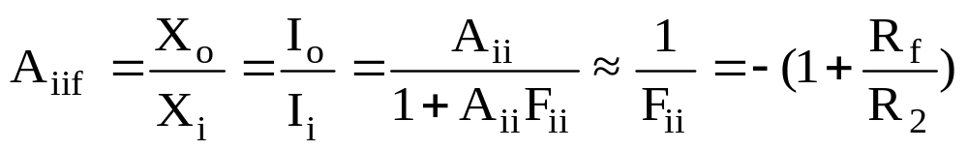
4、电流并联负反馈
开环增益：
反馈系数：
闭环增益：
图 7-10 电流并联负反馈

Slide 25
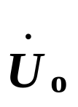
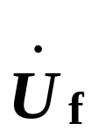
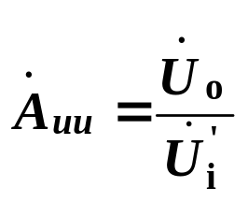
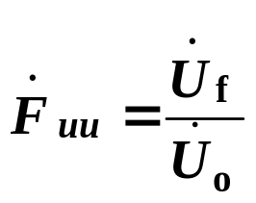


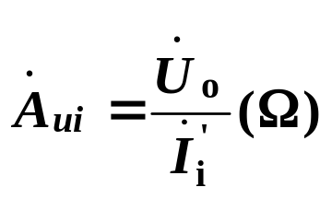









四种负反馈组态的电压放大倍数、反馈系数之比较
 | 输出信号 | 反馈信号 | 放大网络的放大倍数 | 反馈系数
电压串联式
电压并联式
电流串联式
电流并联式
电压放大倍数
转移电阻
转移电导
电流放大倍数

Slide 26



7.2 负反馈对放大电路性能的影响
7.2.1 提高放大倍数的稳定性
引入负反馈后，在输入信号一定的情况下，当电路参数变化、电源电压波动或负载发生变化时，放大电路输出信号的波动减小，即放大倍数的稳定性提高。
放大倍数稳定性提高的程度与反馈深度有关。
在中频范围内，
放大倍数的相对变化量：
结论：引入负反馈后，放大倍数的稳定性提高了
(1 + AF) 倍。

Slide 27







例：在电压串联负反馈放大电路中，
① 估算反馈系数 和反馈深度
② 估算放大电路的闭环电压放大倍数
③ 如果开环差模电压放大倍数 A 的相对变化量为±10%，此时闭环电压放大倍数 A_{f} 的相对变化量等于多少？
解：
① 反馈系数
反馈深度

Slide 28


② 闭环放大倍数
③ A_{f} 的相对变化量
结论：当开环差模电压放大倍数变化 ± 10% 时，电压放大倍数的相对变化量只有 ± 0.000 1%，而稳定性提高了一万倍。

Slide 29
7.2.2 负反馈对输入电阻的影响
负反馈对输入电阻的影响与反馈网络对输入信号的影响方式有关，即与串联反馈或并联反馈有关，而与采样方式无关，即与电压反馈或电流反馈无关。

Slide 30




1. 串联负反馈使输入电阻增大
开环输入电阻：
图 7-11 串联负反馈对 R_{i} 的影响
结论：引入串联负反馈后，输入电阻增大为无反馈时的 倍。

Slide 31





2. 并联负反馈使输入电阻减小
开环输入电阻：
图 7-12 并联负反馈对 R_{i} 的影响
结论：引入并联负反馈后，输入电阻减小为无负反馈时的 1/ 。

Slide 32
7.2.3 负反馈对输出电阻的影响
负反馈对输出电阻的影响与反馈网络在输出端的采样方式有关，即与电压反馈或电流反馈有关，而与输入端的影响方式无关，即与串联反馈或并联反馈无关。

Slide 33








1. 电压负反馈使输出电阻减小
放大电路的输出电阻定义为：
图 7-13
得：
结论：引入电压负反馈后，放大电路的输出电阻减小到无反馈时的 。

Slide 34






2. 电流负反馈使输出电阻增大
图 7-14
结论：引入电流负反馈后，放大电路的输出电阻增大到无反馈时的 倍。

Slide 35
综上所述
1. 反馈信号与外加输入信号的求和方式只对放大电路的输入电阻有影响：串联负反馈使输入电阻增大；并联负反馈使输入电阻减小。
2. 反馈信号在输出端的采样方式只对放大电路的输出电阻有影响：电压负反馈使输出电阻减小；电流负反馈使输出电阻增大。
3. 串联负反馈只增大反馈环路内的输入电阻；电流负反馈只增大反馈环路内的输出电阻。
4. 负反馈对输入电阻和输出电阻的影响程度，与反馈深度有关。

Slide 36




7.2.4 负反馈对通频带的影响
由于负反馈可以提高放大倍数的稳定性，因而对于 频率不同而引起的放大倍数下降，也可以改善。
设无反馈时放大电路在中、高频段的放大倍数分别为 ，上限频率为 f_{Ｈ}；
引入反馈系数为 的负反馈后，放大电路在中、高频段的放大倍数分别为 ，上限频率为 f_{Hf}。

Slide 37



所以：

Slide 38



可见，引入负反馈后，放大电路的中频放大倍数减小为无反馈时的1 / ；而上限频率提高到无反馈时的 倍。
同理，可推导出引入负反馈后，放大电路的下限频率降低为无反馈时的 1 / 。
结论：引入负反馈后，放大电路的上限频率提高，下限频率降低，因而通频带展宽。

Slide 39




无反馈
3dB
BW
3dB
BW_{f}
f_{Lf}
f_{H}
f_{L}
f_{Hf}
f
有反馈
图 7-15 负反馈对通频带的影响

Slide 40

7.2.5 负反馈对非线性失真的影响
x_{i}
x_{o}
大
无负反馈
A
预失真
小
略小
加入
负反馈
略大
x_{o}
x_{i}
+
A
–
x_{f}
略大
x_{f}
接近正弦波
F
略小
图 7-16
负反馈减小了波形失真
同样道理，负反馈可抑制放大电路内部噪声。

Slide 41
7.3 深度负反馈放大电路的估算
简单的负反馈放大电路，利用微变等效电路法进行分析计算；
对于深度负反馈放大电路，采用估算方法。
深度负反馈：
深负反馈放大电路的放大倍数主要由反馈网络的反馈系数决定，能保持稳定。

Slide 42



利用关系式 估算闭环电压放大倍数
对于电压串联负反馈， 中的 代表闭环电压放大倍数，因而可直接估算出负反馈放大电路的闭环电压放大倍数。
因而：

Slide 43







利用关系式 估算闭环电压放大倍数
放大电路的闭环放大倍数：
深度负反馈放大电路
的闭环放大倍数：
对于串联负反馈：
并联负反馈：
结论：根据负反馈组态，选择适当的公式；再根据放大电路的实际情况，列出关系式后，直接估算闭环电压放大倍数。

Slide 44




例：估算深负反馈运放的闭环电压放大倍数。
解:该电路为电压串联负反馈，反馈电压为：
则闭环电压放大倍数为：
图 7-17 电压串联负反馈

Slide 45




该电路为电流串联负反馈，
反馈系数为：
反馈电压为：
则闭环电压放大倍数为：
图 7-18 电流串联负反馈

Slide 46




该电路为电压并联负反馈，反馈电流为：
反馈系数为：
图 7-19 电压并联负反馈
则闭环电压放大倍数为：

Slide 47




该电路为电流并联负反馈，
反馈电流为：
反馈系数为：
图 7-20 电流并联负反馈
则闭环电压放大倍数为：

Slide 48
求解深度负反馈放大电路
放大倍数的一般步骤
判断反馈类型。
确定广义放大倍数和反馈系数。
当电路引入串联负反馈时，U_{i}≈U_{f}，当电路引入并联负反馈时，I_{i}=I_{f}。利用电路特性，找出A_{uf}（A_{usf}）与广义放大倍数的关系，并最终求得结果。

Slide 49





例7.3 求解在深度反馈条件下的A_{uf}
解：该电路为电流串联负反馈，

Slide 50



例7.4 (1)判断电路中反馈类型；(2)求出在深度负反馈条件下Auf。
解：该电路为电压串联负反馈，

Slide 51




例7.5 (1)判断电路中引入哪种类型的交流负反馈；(2)求出在深度负反馈条件下 Auf。
解：R_{f}为反馈元件，反馈类型为
电流并联负反馈，

Slide 52






7.4 负反馈放大电路的自激振荡
对于多级放大电路，如果引入过深的负反馈，可能引起自激振荡。
7.4.1 自激振荡的产生原因
自激振荡的幅度条件和相位条件：
放大电路的闭环放大倍数为：
在中频段，
在高、低频段，放大倍数 和反馈系数 的模和相角都随频率变化，使 。
当 时 说
明，此时放大电路没有输入信号，但仍有一定的输出信号，因此产生了自激振荡。

Slide 53




所以，负反馈放大电路产生自激振荡的条件是：
即：
幅度条件
相位条件
例：由单管阻容耦合共射放大电路的频率响应
A_{um}
0.707A_{um}
BW
O
f_{H}
f
φ
f_{L}
f_{L}
f_{H}
f
O
−90º
−180º
图 5.4.1
−270º

Slide 54

可见，在低、高频段，放大电路分别产生了 0° ~ + 90° 和 0° ~ -90° 的附加相移。
两级放大电路将产生 0° ~ ± 180° 附加相移；三级放大电路将产生 0° ~ ± 270° 的附加相移。
对于多级放大电路，如果某个频率的信号产生的附加相移为 180º，而反馈网络为纯电阻，则：
满足自激振荡的相位条件，如果同时满足自激振荡的幅度条件，放大电路将产生自激振荡。

Slide 55

结论，单级放大电路不会产生自激振荡；两级放大电路当频率趋于无穷大或趋于零时，虽然满足相位条件，但不满足幅度条件，所以也不会产生自激振荡；但三级放大电路，在深度负反馈条件下，对于某个频率的信号，既满足相位条件，也满足幅度条件，可以产生自激振荡。
7.4.2 负反馈放大电路的自激
利用负反馈放大电路回路增益 的波特图，分析是否同时满足自激振荡的幅度和相位条件。

Slide 56



例：某负反馈放大电路的 波特图为：
由波特图中的相频特性可见，当 f = f₀ 时，相位移 ϕ_{AF} = -180º，满足相位条件；
60
40
20
0
f_{o}
此频率对应的对数幅频特性位于横坐标轴之上，即：
ϕ _{AF}
f / H_{Z}
f_{o}
0
f / H_{Z}
−90°
−180°
图 (a)产生自激
结论：当 f = f₀ 时，电路同时满足自激振荡的相位条件和幅度条件，将产生自激振荡。

Slide 57


例：
60
由负反馈放大电路 的波特图可见，当 f = f₀ ，相位移
ϕ_{AF} = -180º
时
40
20
O
ϕ _{AF}
f_{c}
f₀
f / H_{Z}
f_{c}
f₀
O
f / H_{Z}
−90°
−180°
图(b)不产生自激
结论：该负反馈放大电路不会产生自激振荡，能够稳定工作。

Slide 58

负反馈放大电路的稳定裕度
当环境温度、电路参数及电源电压等在一定范围内变化时，为保证放大电路也能满足稳定条件，要求放大电路要有一定的稳定裕度。
1. 幅度裕度 G_{m}
60
40
20
对于稳定的负反馈放大电路，G_{m} 为负值。 G_{m} 值愈负，负反馈放大电路愈稳定。
O
f_{c}
f_{o}
f / H_{Z}
ϕ _{AF}
G_{m}
f_{c}
f_{o}
O
f / H_{Z}
−90°
−180°
一般要求 G_{m} ≤ -10 dB 。

Slide 59



2. 相位裕度 Φ_{m}
60
当 f = f_{c} 时，
40
20
0
f / Hz
f_{c}
f_{o}
ϕ _{AF}
G_{m}
f_{c}
f_{o}
0
f / Hz
负反馈放大电路稳定
−90°
Φ_{m}
−180°
对于稳定的负反馈放大电路，Φ_{m} 为正值。Φ_{m} 值愈大，负反馈放大电路愈稳定。
一般要求 Φ_{m} ≥ 45°

Slide 60
7.4.3 常用的自激消除方法
为保证放大电路稳定工作，对于三级或三级以上的负反馈放大电路，需采取适当措施破坏自激振荡的幅度条件和相位条件。
最简单的方法是减小反馈系数或反馈深度，使得在满足相位条件时不满足幅度条件。
但是，由于反馈深度下降，不利于放大电路其他性能的改善，因此通常采用接入电容或 RC 元件组成校正网络，以消除自激振荡。

Slide 61

一、电容校正
比较简单的消振措施是在负反馈放大电路的适当地方接入一个电容。
电容校正网络
接入的电容相当于并联在前一级的负载上，在中、低频时，容抗很大，所以这个电容基本不起作用。
高频时，容抗减小，使前一级的放大倍数降低，从而破坏自激振荡的条件，使电路稳定工作。

Slide 62

二、RC 校正
除了电容校正以外，还可以利用电阻、电容元件串联组成的 RC 校正网络来消除自激振荡。
RC 校正网络
利用 RC 校正网络代替电容校正网络，将使通频带变窄的程度有所改善。

